Slide 1
01
PARTIE 4 Diagnostic de sensibilité au tassement
02
03
04
Fonctionnement physique de l’écosystème forestier et impact de la circulation des engins
Interactions machines - sols
Diagnostic de sensibilité au tassement
Eviter l’imperméabilisation du sol forestier
Interprétation
Notes:
Nous sommes toujours dans la 4ème partie et nous allons entamer la 3ème sous-partie.

Slide 2
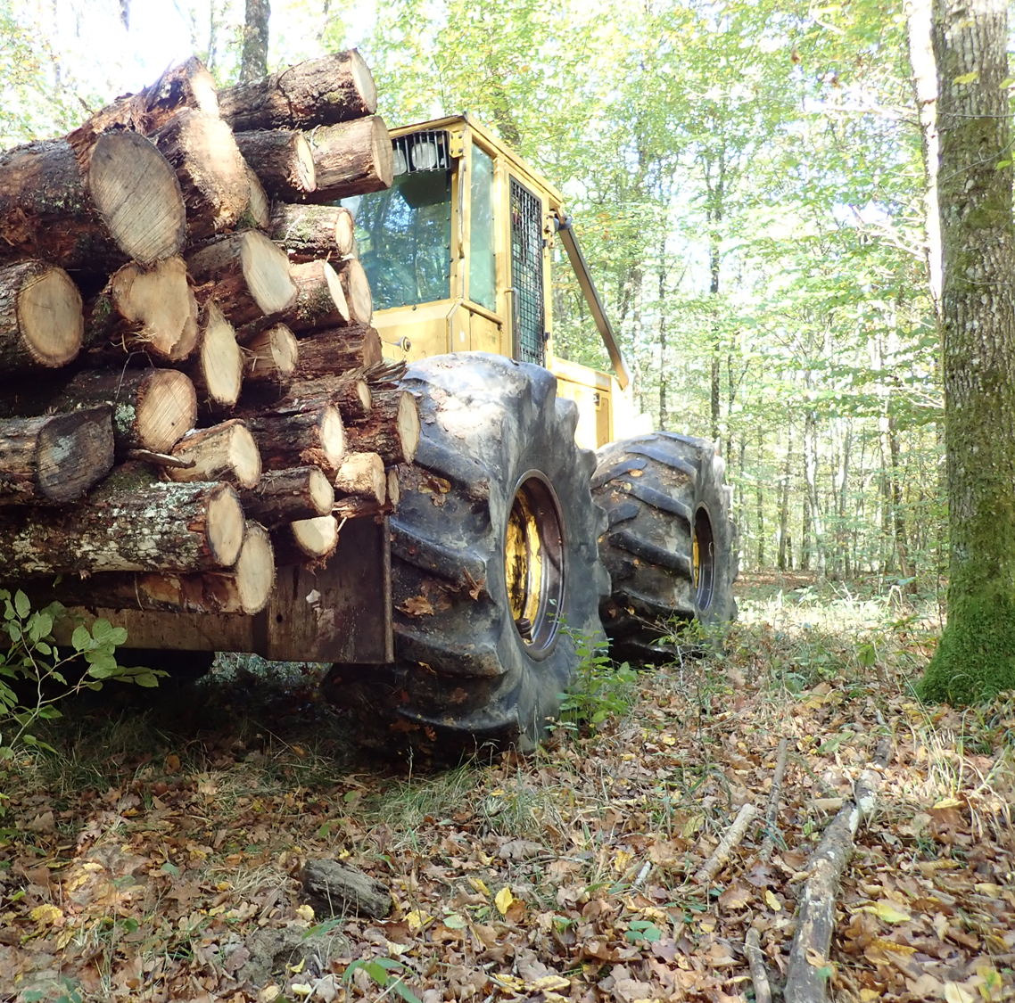
03 Diagnostic de sensibilité au tassement
Ou comment prendre soin des cloisonnements
Notes:
Nous allons maintenant aborder, dans la troisième sous-partie, les diagnostics de sensibilité qui doivent permettre de préserver les cloisonnements.

Slide 3
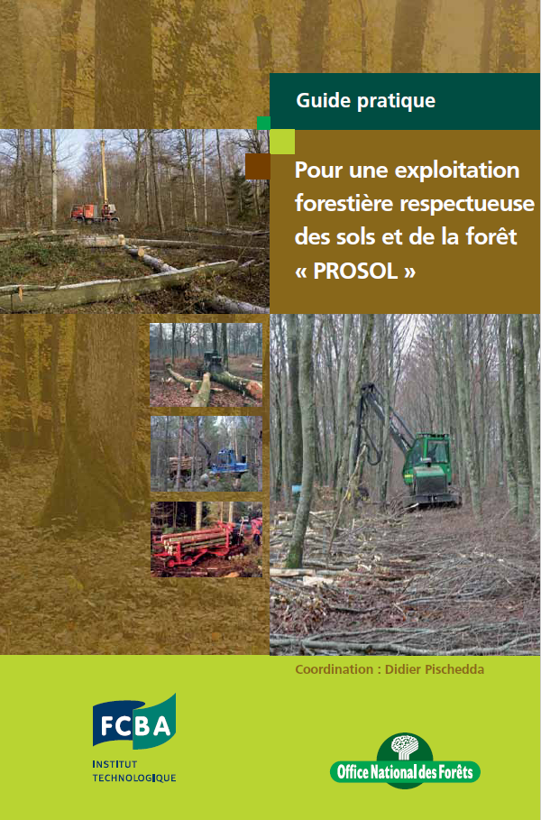
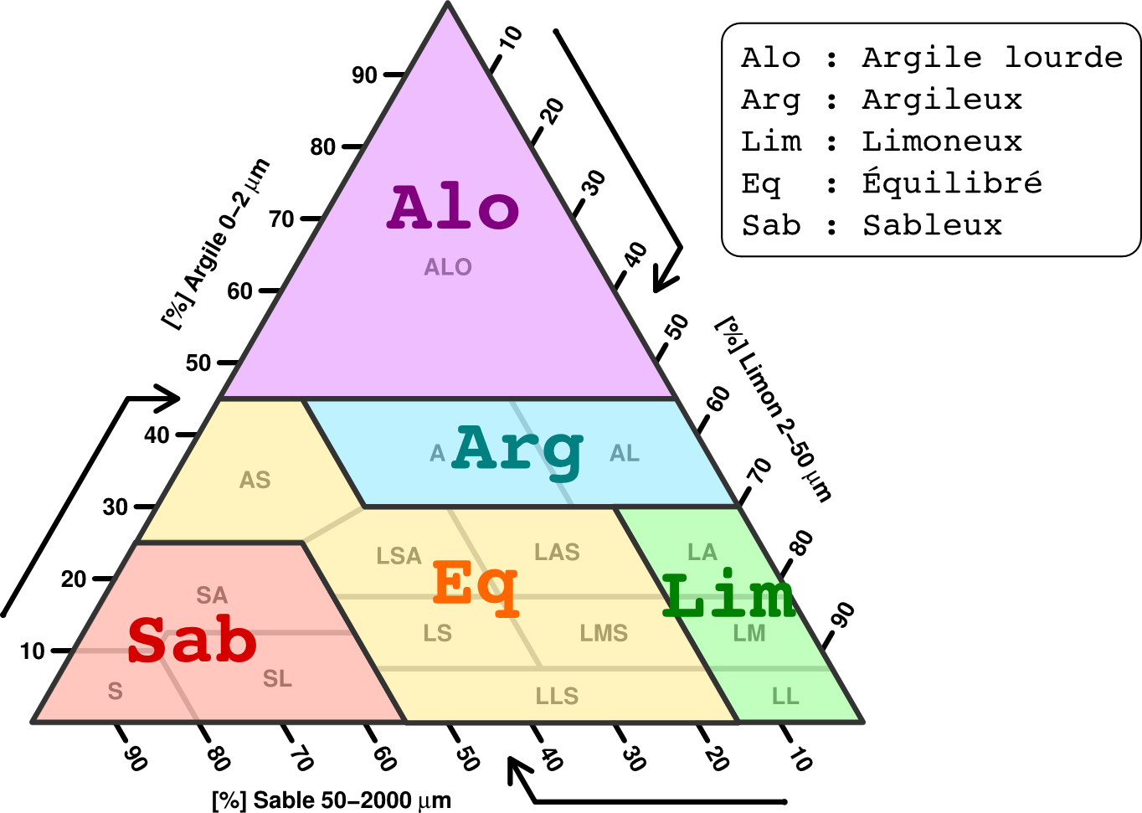
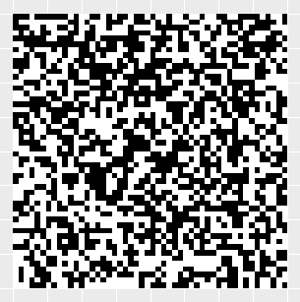
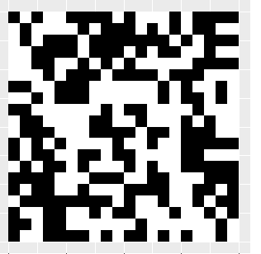
Sensibilité potentielle et réelle au tassement
Pour maintenir la praticabilité à long terme des cloisonnements :
Diagnostic de sensibilité potentielle, 3 critères :
texture
charge en éléments grossiers
engorgement
Diagnostic de sensibilité réelle
Lim, Eq > Arg, Alo > Sab > +50% EG
Notes:
Pour maintenir la praticabilité à long terme des cloisonnements, on se base sur - leur sensibilité potentielle au tassement, c’est-à-dire sur leur capacité de drainage, pour estimer la fréquence et la durée des périodes où les cloisonnements seront praticables, et sur - leur sensibilité réelle c’est-à-dire leur sensibilité, au moment où l’engin va circuler, à une dégradation de leur praticabilité. Ce diagnostic est détaillé dans le guide PROSOL. La sensibilité potentielle est estimée à partir de 3 critères. Il s’agit de la classe de texture la plus sensible, la charge moyenne en éléments grossiers, la présence de traces d'engorgement temporaire entre 0 et 50 cm de profondeur. La classe de texture renseigne sur des propriétés physiques du sol qui interviennent dans sa capacité de drainage et sa résistance au tassement. Si la classe de texture varie entre 0 et 50 cm de profondeur, il faut prendre la classe de texture la plus sensible. La sensibilité est plus forte pour les sols limoneux et équilibrés que pour les sols argileux. La sensibilité des sols argileux est plus forte que celle des sols sableux. La présence de plus de 50% d’éléments grossiers dans le sol réduit le risque de tassement. En effet, plus un sol est riche en éléments grossiers, plus il sera à même de supporter une charge appliquée à sa surface et plus sa capacité de drainage sera importante augmentant ainsi la durée et la fréquence de périodes favorables à la circulation sans dégradation de la praticabilité des cloisonnements.

Slide 4
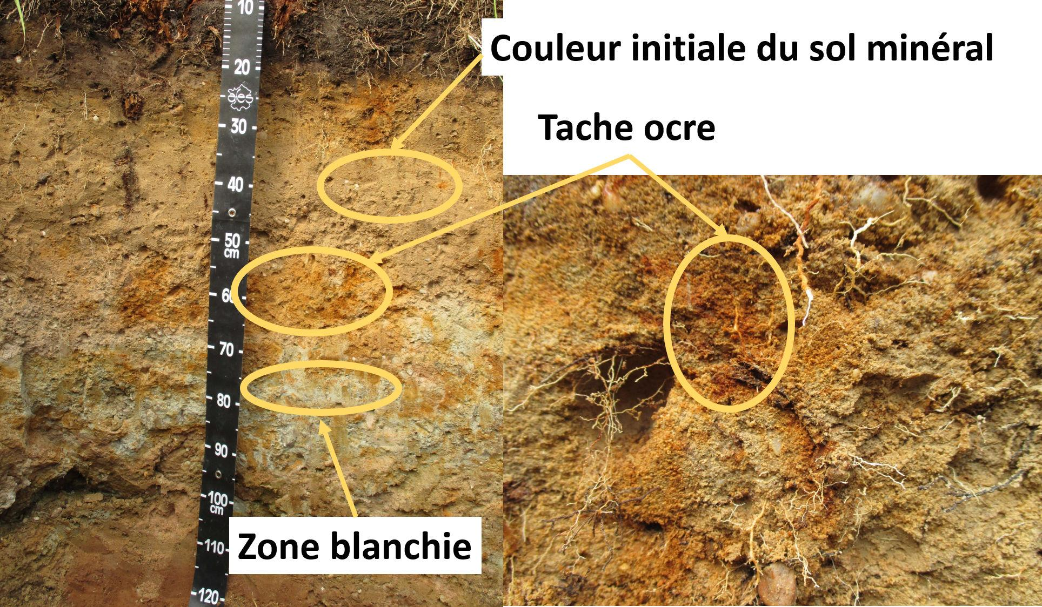
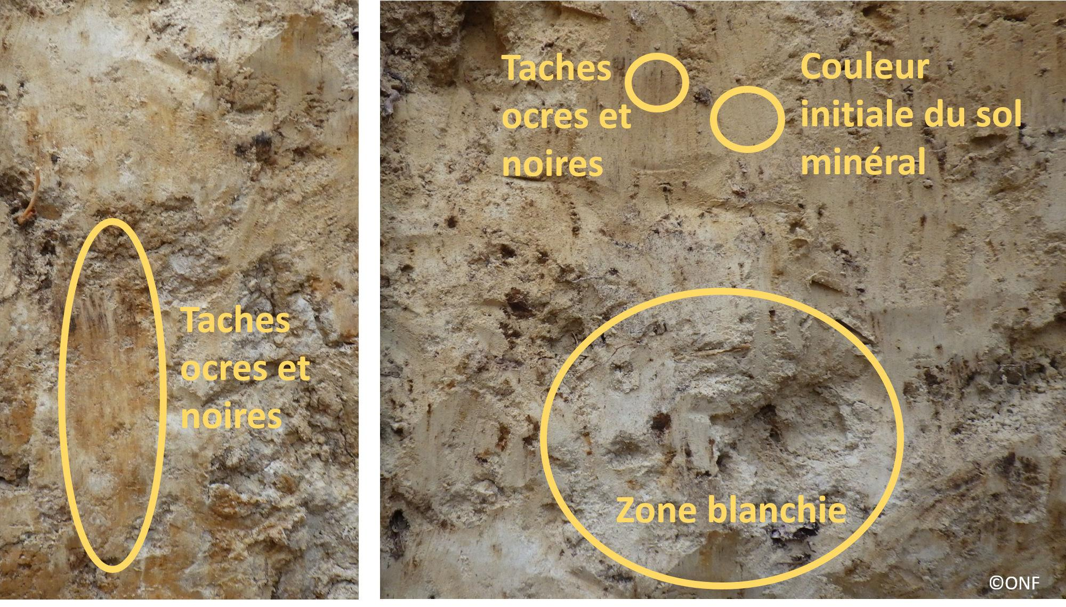
Présence de traces d’engorgement
Présence de traces d’engorgement = faible capacité de drainage
→ augmentation du risque de tassement
Notes:
La présence de traces d'engorgement temporaire dans le sol signale une faible capacité de drainage du sol à l’origine d’une stagnation temporaire d'eau, ce qui augmente le risque de tassement. Par exemple, un cloisonnement sur un sol limoneux engorgé sera moins souvent sec et praticable au cours de l’année qu’un sol limoneux sain. L’engorgement temporaire du sol est détecté par la présence de traces d'hydromorphie, que vous pouvez observer sur ces photos, soit des taches ocres à noires et/ou des zones blanchies ou plus claires, par rapport à la couleur initiale du sol minéral. Ces tâches peuvent occuper quelques % à 100% de la surface du sol, on les note à partir du moment où elles occupent au moins 5% de la surface du sol entre 0 et 50 cm de profondeur.

Slide 5
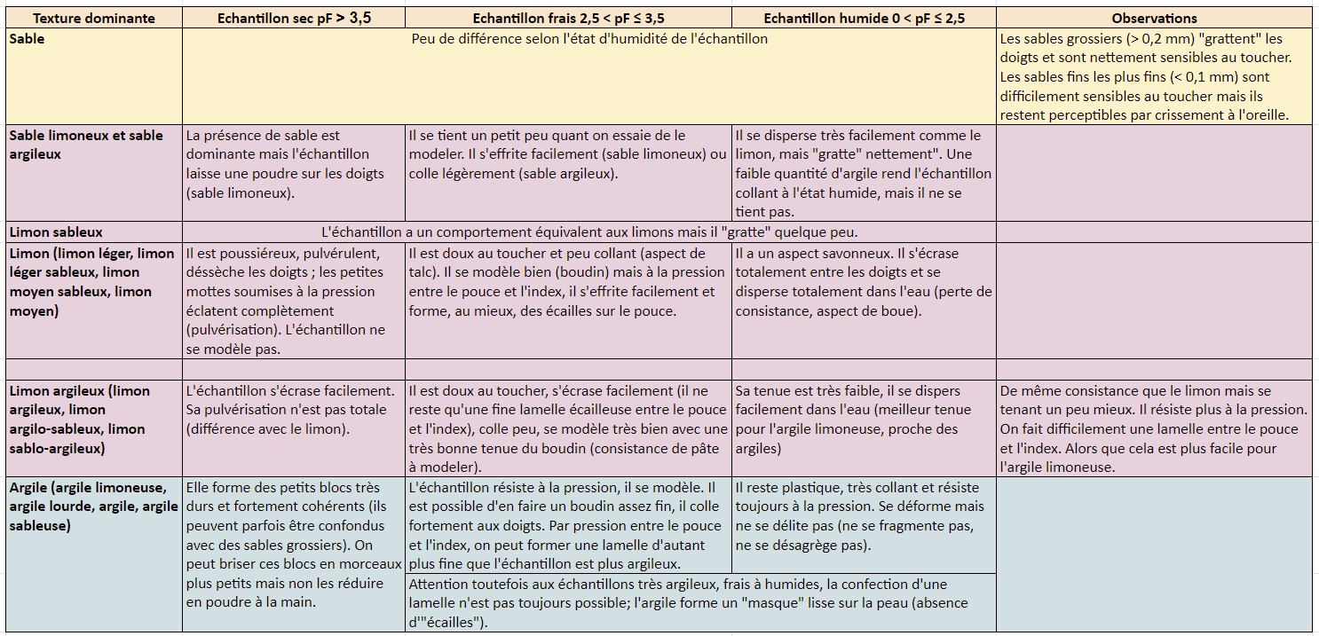
Sensibilité réelle : au moment du passage d’engin
Notes:
La sensibilité réelle dépend de la sensibilité potentielle et de l’humidité du sol au moment du passage d’engins. Plus un sol est humide, moins il est portant et plus les agrégats qu’il contient sont susceptibles de se disloquer sous la pression exercée par l’engin. Cas extrême, un sol gorgé d’eau est facilement transformé en boue si on circule dessus. L’humidité du sol est donc un paramètre important pour évaluer le risque de perturbations liées aux passages d’engins. Si l’humidité varie entre 0 et 50 cm de profondeur, il faut considérer l’humidité la plus forte. Pour déterminer l’humidité sur le terrain sans matériel dédié, le guide PROSOL propose de se baser sur les propriétés mécaniques de l’échantillon de sol estimées à partir de nos sensations tactiles, de la même manière que pour la détermination de la classe de texture mais sans modifier l’humidité de l’échantillon.

Slide 6
Vidéo #14 Diagnostic de sensibilité au tassement
A visionner sur Youtube : https://youtu.be/5jeNFnEa0BE
Durée : 12 min 29 s
Notes:
Vous pouvez maintenant visionner la vidéo qui montre la réalisation du diagnostic de sensibilité au tassement.

Slide 7
Vidéo réalisée avec le soutien financier de l’ADEME.
En collaboration avec les partenaires du projet IPRSol.
Voix, réalisation et montage : Solenn Chauvel.

